Slide 1


Bài tập: Tải một hình ảnh lên, cho bốn lưới datagridview để hiển thị giá trị pixel của hình ảnh.
Thêm các button A,R,G,B để khi ấn bất kì button nào nó sẽ hiển thị giá trị của từng pixel của button đó lên lưới datagridview tương ứng
(Ví dụ: ấn button R nó sẽ chỉ hiển thị giá trị R của hình ảnh đó qua lưới datagridview tương ứng, Tương tự những button khác cũng vậy )
Và khi bên lưới datagridview sau khi hiển thị ra giá trị, ta thay đổi giá trị trực tiếp trên lưới data đó và ấn load lại hình ảnh thì hình ảnh phải được thay đổi theo các giá trị đã sửa đổi

Slide 2

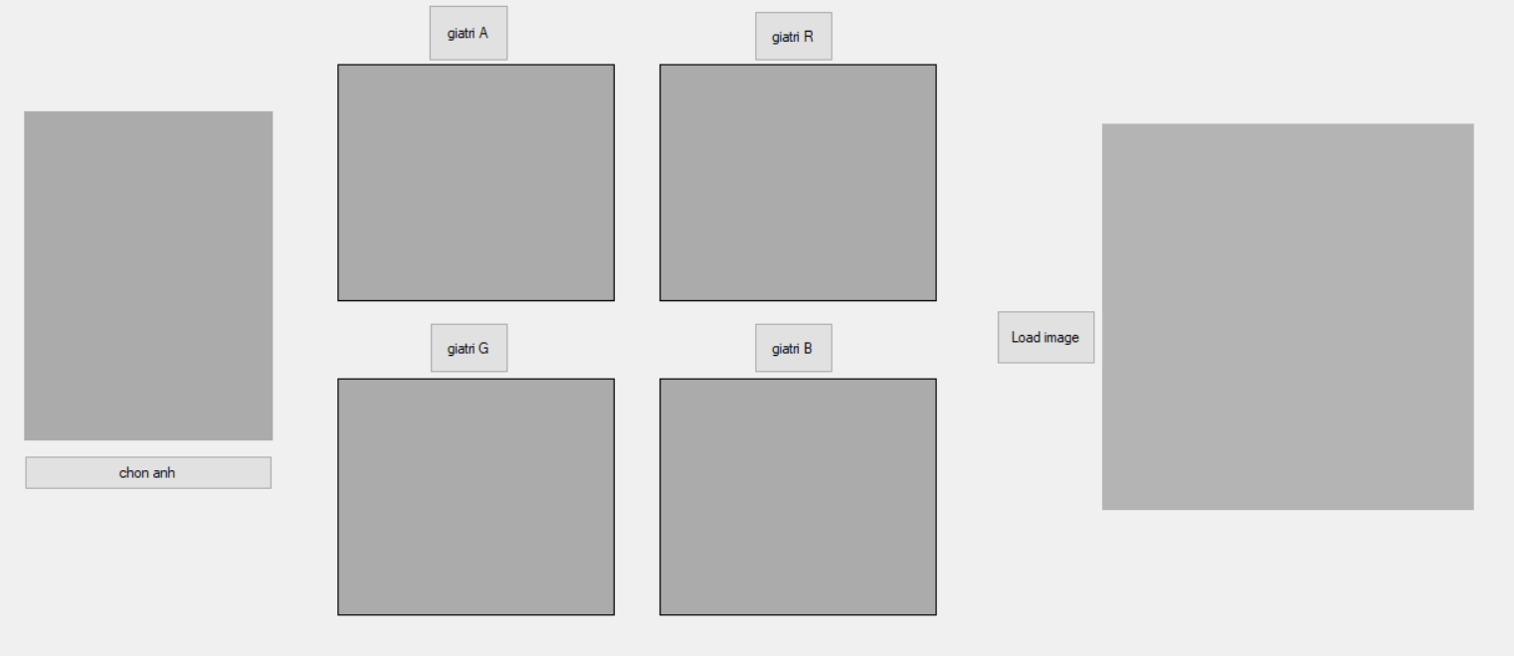
Design Form

Slide 3



Toolbox -> Button, PictureBox, OpenFileDialog
Chú ý:
+) Hộp thoại OpenFileDialog cho phép người dùng truy cập các thư mục trên máy tính
+) Khi chạy chương trình, đầu tiên click vào “chon anh” và chọn ảnh bât kỳ trong thư mục để tải ảnh lên picturebox
Code trong button “ chon anh “
openFileDialog1.ShowDialog();
string duongdan;
duongdan = openFileDialog1.FileName;
pictureBox1.Image = Image.FromFile(duongdan);

Slide 4

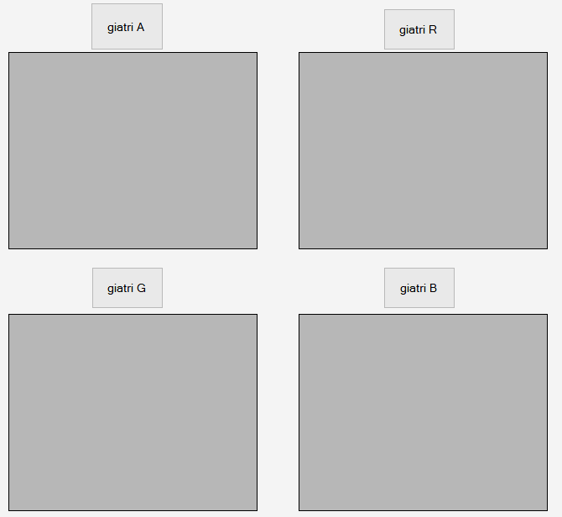
Toolbox -> button, datagridview
Chú ý :
dataGridView1.ColumnCount = x và dataGridView1.RowCount = y : Tạo lưới dataGridView1 có chiều rộng x và chiều cao y
dataGridView1.Rows[i].Cells[x].Value : Giá trị tại điểm có chiều rộng i và chiều cao x trên lưới
Color pixel = bitmap.GetPixel(x, i) : lấy giá trị của pixel tại điểm (x,i) trên bitmap
Code trong button “ giatri A “ (các button còn lại tương tự )
Bitmap bitmap = (Bitmap)pictureBox1.Image ;
dataGridView1.ColumnCount =bitmap.Width ;
dataGridView1.RowCount = bitmap.Height ;
for (int x = 0; x < bitmap.Width; x++)
for (int i = 0; i < bitmap.Height; i++)
{
Color pixel = bitmap.GetPixel(x, i);
dataGridView1.Rows[i].Cells[x].Value = pixel.A ;
}

Slide 5

VÍ DỤ :
dataGridView1.ColumnCount = 7
dataGridView1.RowCount = 3
dataGridView1.Rows[2].Cells[5].Value =200
dataGridView1.Rows[0].Cells[2].Value =153
 |  | 153
 |  |  |  |  | 200

Slide 6

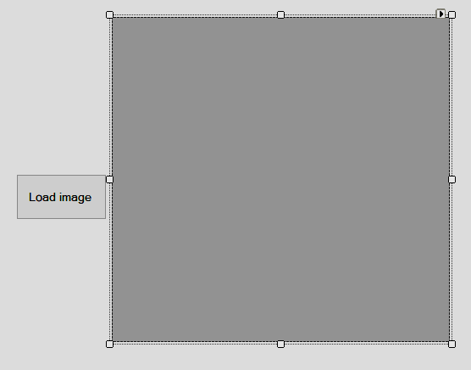
Toolbox -> button, picturebox
Picturebox 2
Chú ý:
+) newImage.SetPixel(x, i, Color.FromArgb(a,r,g,b)) : Tạo một điểm ảnh từ các giá trị ARGB
+) picturebox1 là ảnh được tải lên từ thư mục
Code ở “Load image”
Bitmap newImage = new Bitmap(pictureBox1.Image.Width,pictureBox1.Image.Height);
for (int x = 0; x < pictureBox1.Image.Width; x++)
for (int i = 0; i < pictureBox1.Image.Height; i++)
{
byte a = byte.Parse(dataGridView1.Rows[i].Cells[x].Value.ToString());
byte r = byte.Parse(dataGridView2.Rows[i].Cells[x].Value.ToString());
byte g = byte.Parse(dataGridView3.Rows[i].Cells[x].Value.ToString());
byte b = byte.Parse(dataGridView4.Rows[i].Cells[x].Value.ToString());
newImage.SetPixel(x, i, Color.FromArgb(a,r,g,b));
}
pictureBox2.Image = newImage;

Slide 7

Demo :

Slide 8
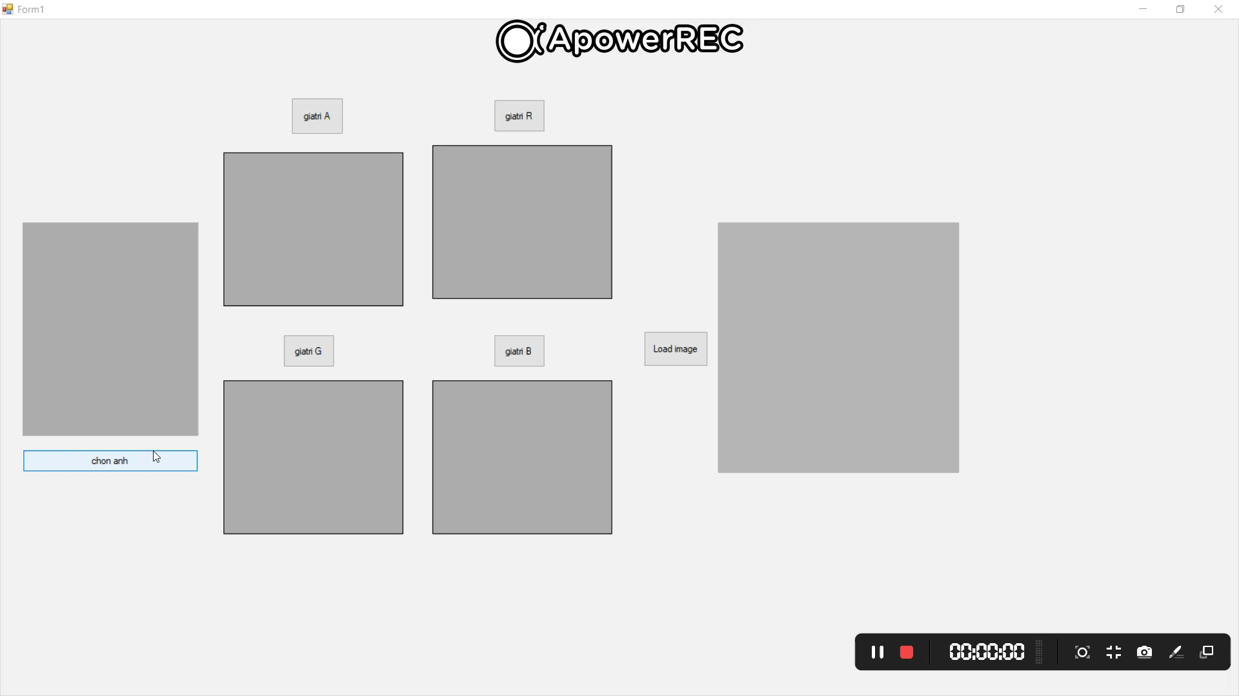

Slide 9


